Slide 1

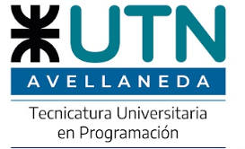
Paradigmas de Programación
Paradigmas Estructurado / Orientado a Objetos / Funcional
Profesor: Christian Baus
*imágenes creadas con IA

Slide 2

¿Qué es un paradigma de programación?
Notes:
Los paradigmas de programación son enfoques o modelos conceptuales que establecen cómo se estructura y se desarrolla un programa informático. Cada paradigma proporciona un conjunto de reglas, principios y técnicas para la resolución de problemas mediante la escritura de código. Estos paradigmas influyen en la forma en que los programadores piensan, diseñan y organizan sus programas

Slide 3
Paradigmas de Programación
Son diferentes formas de escribir Código.
Definen enfoques de como abordar y resolver problemas
de programación.
Cada paradigma tiene sus reglas y técnicas.
El paradigma de programación que elijamos afectará cómo pensamos sobre el problema, cómo diseñamos la solución y cómo escribimos el código.
Conocer los diferentes paradigmas nos permite elegir el enfoque más adecuado para cada situación
Notes:
Los paradigmas de programación son enfoques o modelos conceptuales que establecen cómo se estructura y se desarrolla un programa informático. Cada paradigma proporciona un conjunto de reglas, principios y técnicas para la resolución de problemas mediante la escritura de código. Estos paradigmas influyen en la forma en que los programadores piensan, diseñan y organizan sus programas

Slide 4
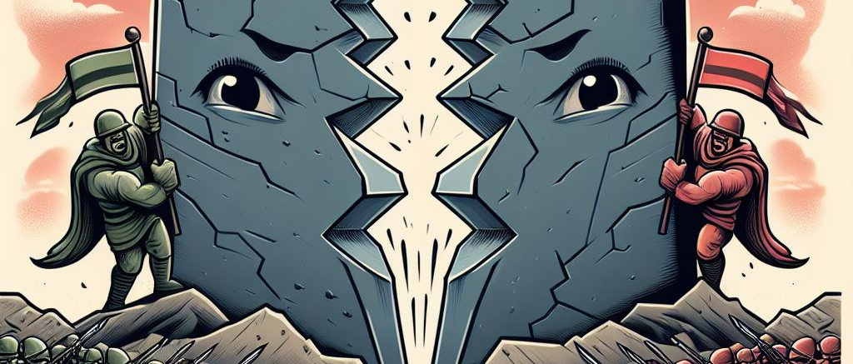

Paradigma Estructurado
Principio Divide y Vencerás.
El programa se descompone en partes pequeñas y manejables llamadas funciones.
Las funciones se organizan de manera secuencial.
El objetivo es resolver un problema de manera lógica y estructurada.
Utiliza principalmente estructuras de control como secuenciales, selectivas e iterativas.
En proyectos grandes puede resultar difícil de entender y mantener.
Notes:
Desde los albores de la informática, el paradigma estructurado ha sido el pilar de la programación. Nos proporcionó un enfoque claro y lógico para resolver problemas, dividiendo el código en funciones y procedimientos claros y bien definidos. Esto nos permitió escribir programas eficientes y comprensibles, pero con el tiempo, comenzamos a enfrentarnos a desafíos que el paradigma estructurado no podía abordar con la misma elegancia.

Slide 5


Paradigma Orientado a Objetos
Se basa en la representación del mundo real mediante objetos. (Abstracción)
Estos objetos combinan datos y comportamiento en una sola unidad.(Encapsulamiento)
Los objetos interactúan entre si mediante el intercambio de mensajes.
Promueve la reutilización de código y la organización jerárquica. (Herencia)
Proporciona flexibilidad y mantenibilidad del código. (Polimorfismo)
Notes:
Es una evolución natural en nuestra búsqueda de mejores formas de diseñar y desarrollar software. Con el paradigma orientado a objetos, dejamos de pensar en términos de funciones aisladas y comenzamos a pensar en términos de entidades y sus interacciones. Cada objeto es una instancia de una clase, que encapsula tanto datos como métodos. Esta encapsulación nos permite crear código más modular, reutilizable y fácil de mantener.

Slide 6

Paradigma Funcional
Las funciones son tratadas como ciudadanos de primera clase.
Significa que pueden ser asignadas a variables.
Pasadas como argumentos a otras funciones.
Devueltas como resultados de otras funciones.
Se centra en la inmutabilidad de los datos.
Utiliza la recursión como técnica para realizar operaciones repetitivas.
Notes:
Todo lo que vemos en el mundo real es un objeto. Cada uno de estos objetos tiene características específicas que lo hacen único, así como comportamientos que puede realizar.
Los objetos pueden interactuar unos con otros.

Slide 7

Paradigma Declarativo
Se centra en declarar qué debe hacerse en lugar de como hacerlo.
Describe las relaciones y restricciones entre los datos.
se abstrae de los detalles específicos de implementación
se enfoca en la lógica del problema en cuestión.
el código declarativo tiende a ser más legible y mantenible.
Notes:
Todo lo que vemos en el mundo real es un objeto. Cada uno de estos objetos tiene características específicas que lo hacen único, así como comportamientos que puede realizar.
Los objetos pueden interactuar unos con otros.

Slide 8

Resumen
Aprendimos que cada paradigma tiene su propio enfoque único para resolver problemas de programación y sus propias fortalezas y debilidades.
Descubrimos cómo el paradigma estructurado se centra en la organización secuencial de código, mientras que el paradigma orientado a objetos se basa en la creación de objetos que encapsulan datos y comportamientos, y el paradigma funcional se centra en las funciones como ciudadanos de primera clase y la inmutabilidad de los datos.
Exploramos cómo la elección del paradigma adecuado puede depender del problema específico que estemos tratando de resolver, así como de nuestras preferencias personales y las necesidades del proyecto.
En última instancia, reconocemos la importancia de comprender estos paradigmas como herramientas fundamentales en la caja de herramientas de todo programador, y cómo la combinación adecuada de ellos puede llevar a soluciones de software más robustas, mantenibles y eficientes.
Notes:
Todo lo que vemos en el mundo real es un objeto. Cada uno de estos objetos tiene características específicas que lo hacen único, así como comportamientos que puede realizar.
Los objetos pueden interactuar unos con otros.

